Slide 1
Nano-empreendedores no Brasil
Estimativa e Caracterização — Série 2025 · FGV NPII / ABEVD

Slide 2
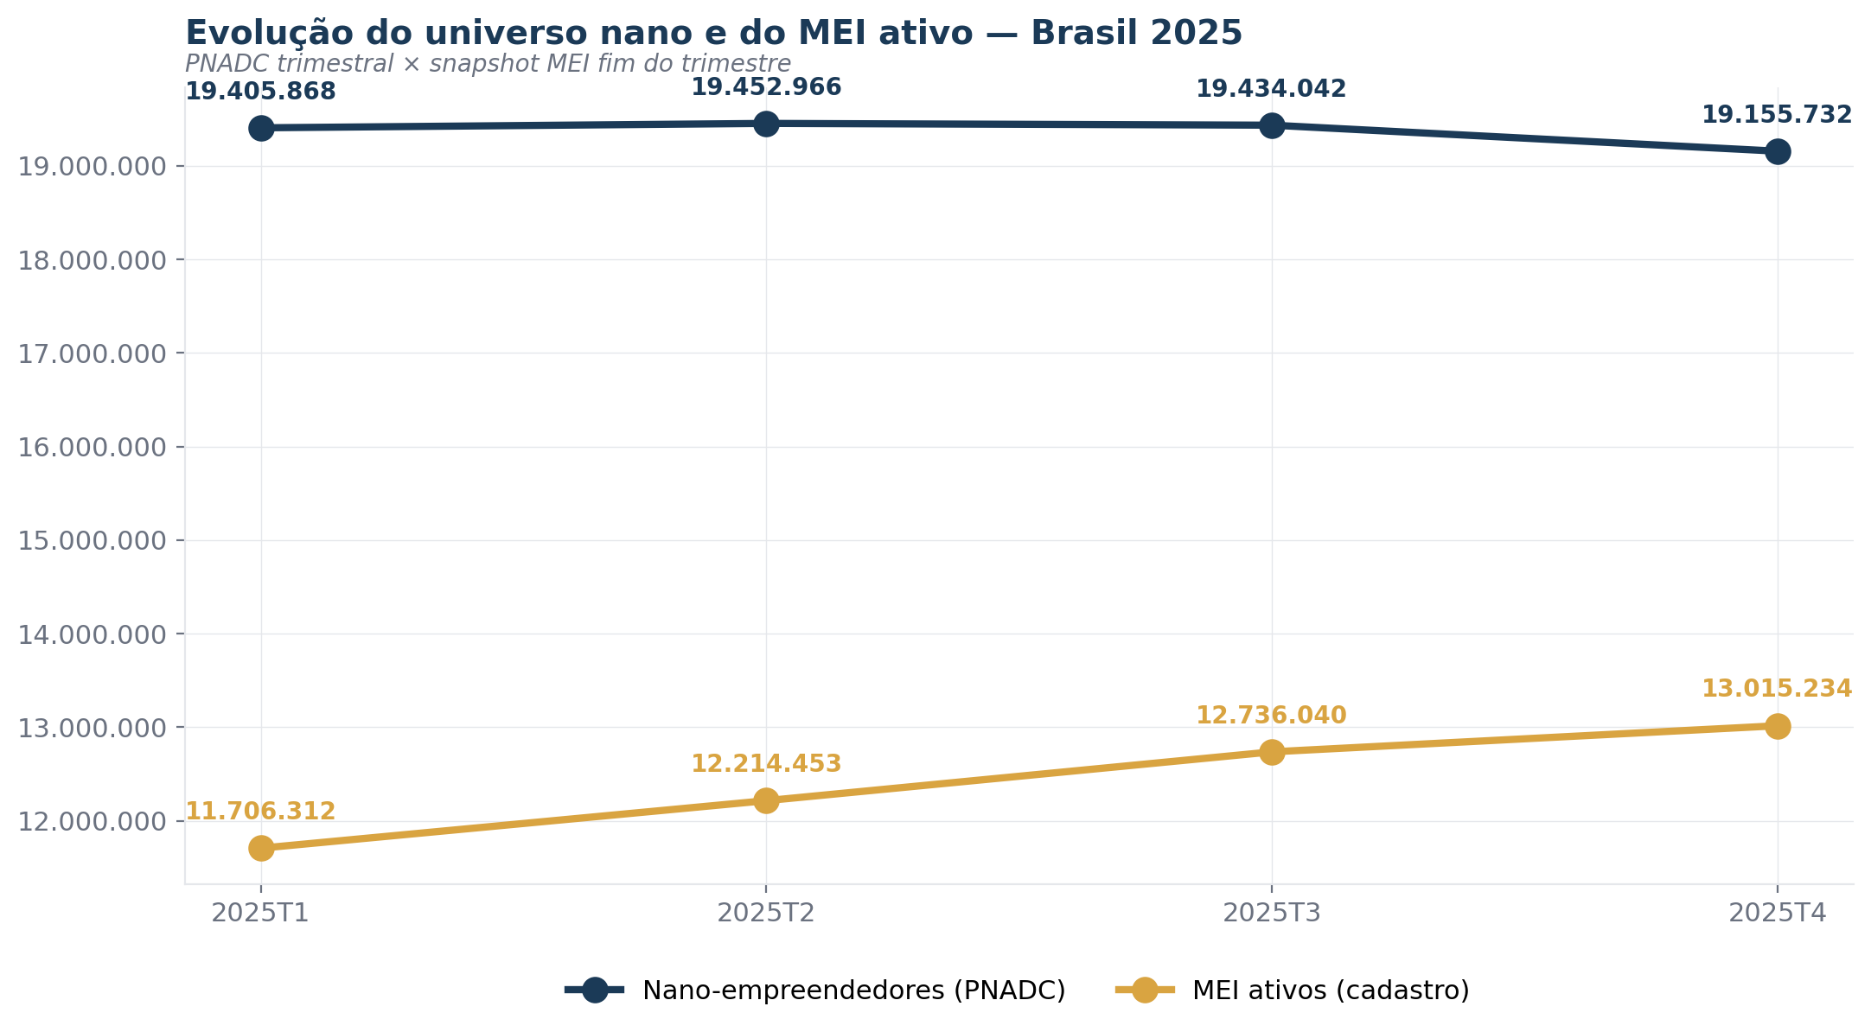
Achados principais — Brasil 2025
• 19,16 milhões de nano-empreendedores (renda anual ≤ R$ 40 mil)
• Universo estável ao longo de 2025 (entre 19,15 M e 19,45 M)
• 13,27 milhões de MEI ativos (cadastro, dez/2025)
• MEI cresce 10-15% ao ano: migração informal → formal em curso
• Validação cruzada com IBGE: 10 de 11 métricas dentro de Δ < 2%

Slide 3
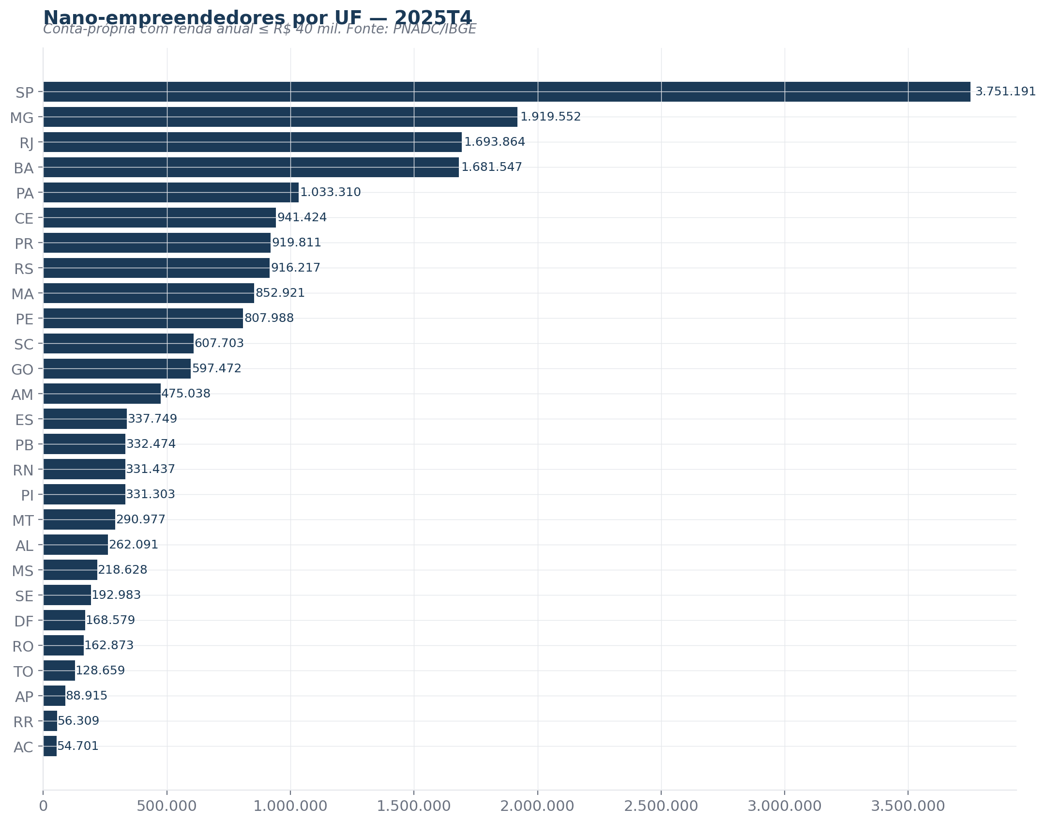
Distribuição estadual
• SP, MG, RJ concentram ~35% do universo nano
• MA, PA, AM têm maior % de conta-própria sobre ocupados (≥30%)
• DF tem menor % conta-própria (17%) — mercado mais formal
• Densidade absoluta vs proporcional sugerem estratégias distintas

Slide 4
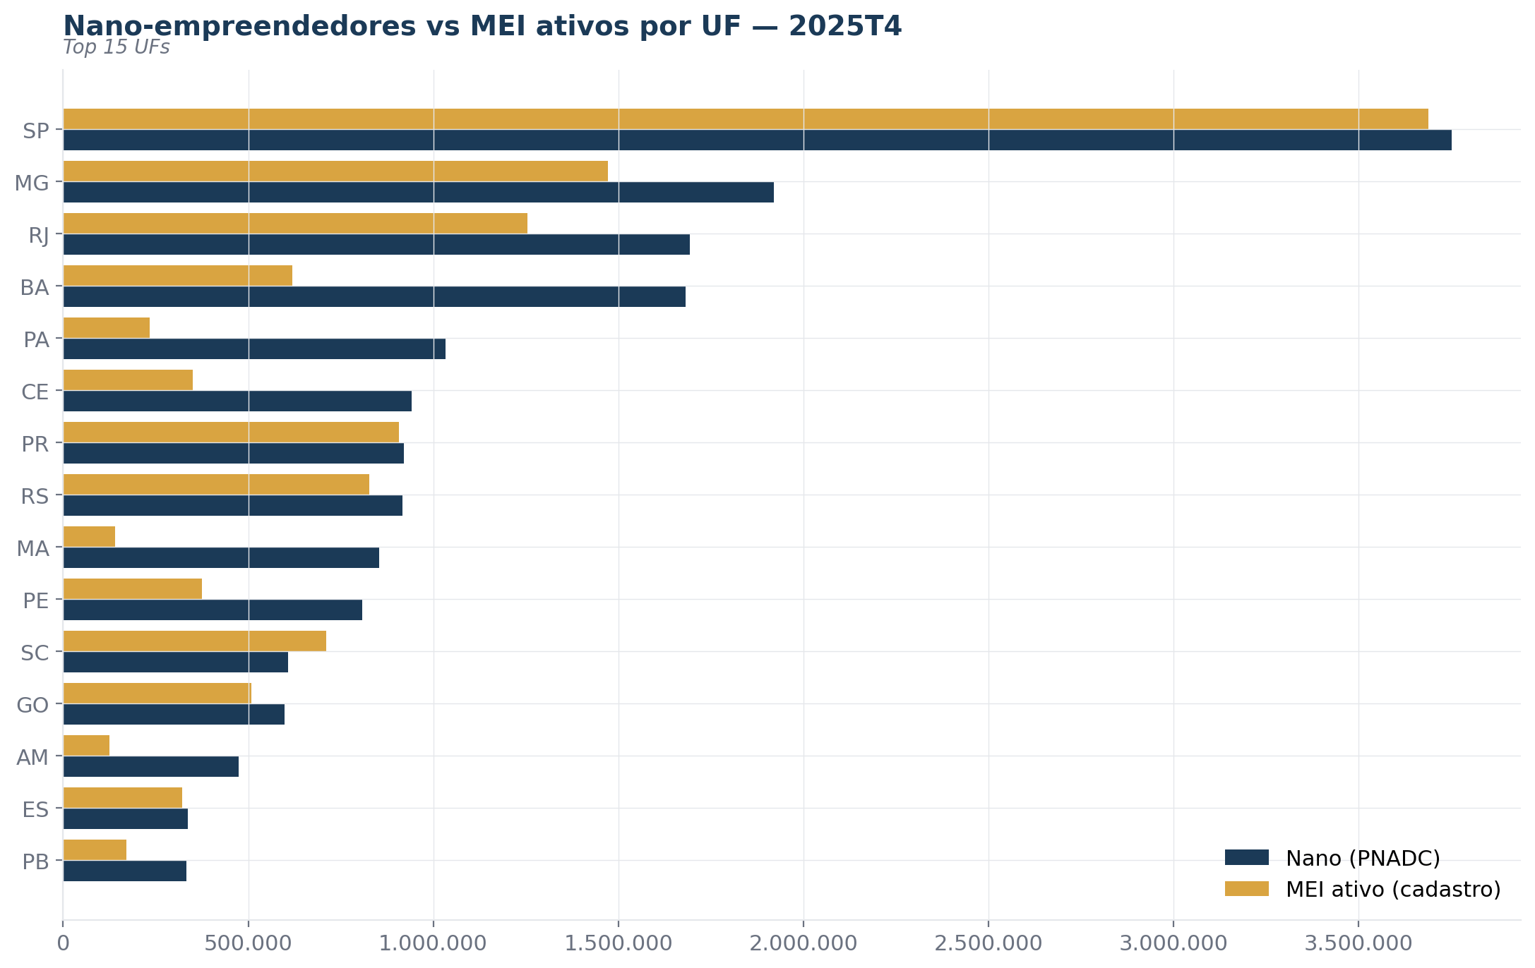
Estoque MEI vs universo nano
• SP próxima da saturação MEI (98% aparente — superestimado)
• BA: 37% formalizado · PA: 23% — espaço para crescimento
• Cruzamento agregado por UF (não por CPF — restrição administrativa)

Slide 5
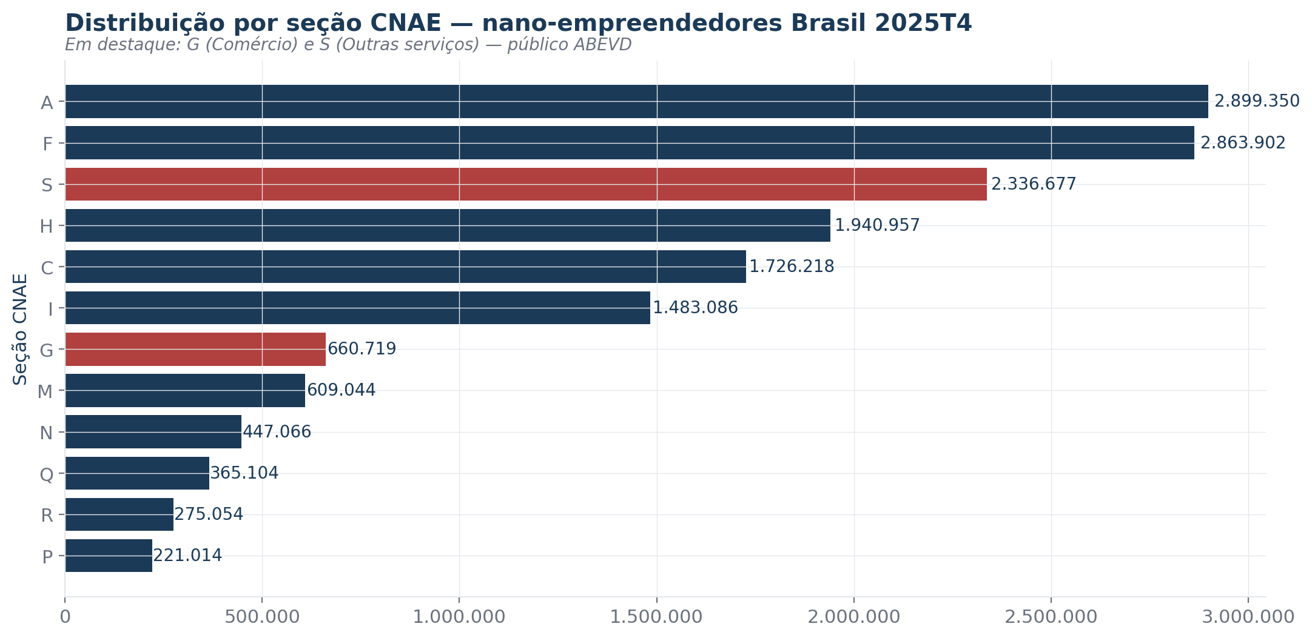
Composição setorial
• Agricultura (A) lidera — autônomos rurais
• Construção (F), Serviços pessoais (S), Comércio (G), Transformação (C)
• Seções G+S = público alinhado ao modelo de venda direta ABEVD

Slide 6
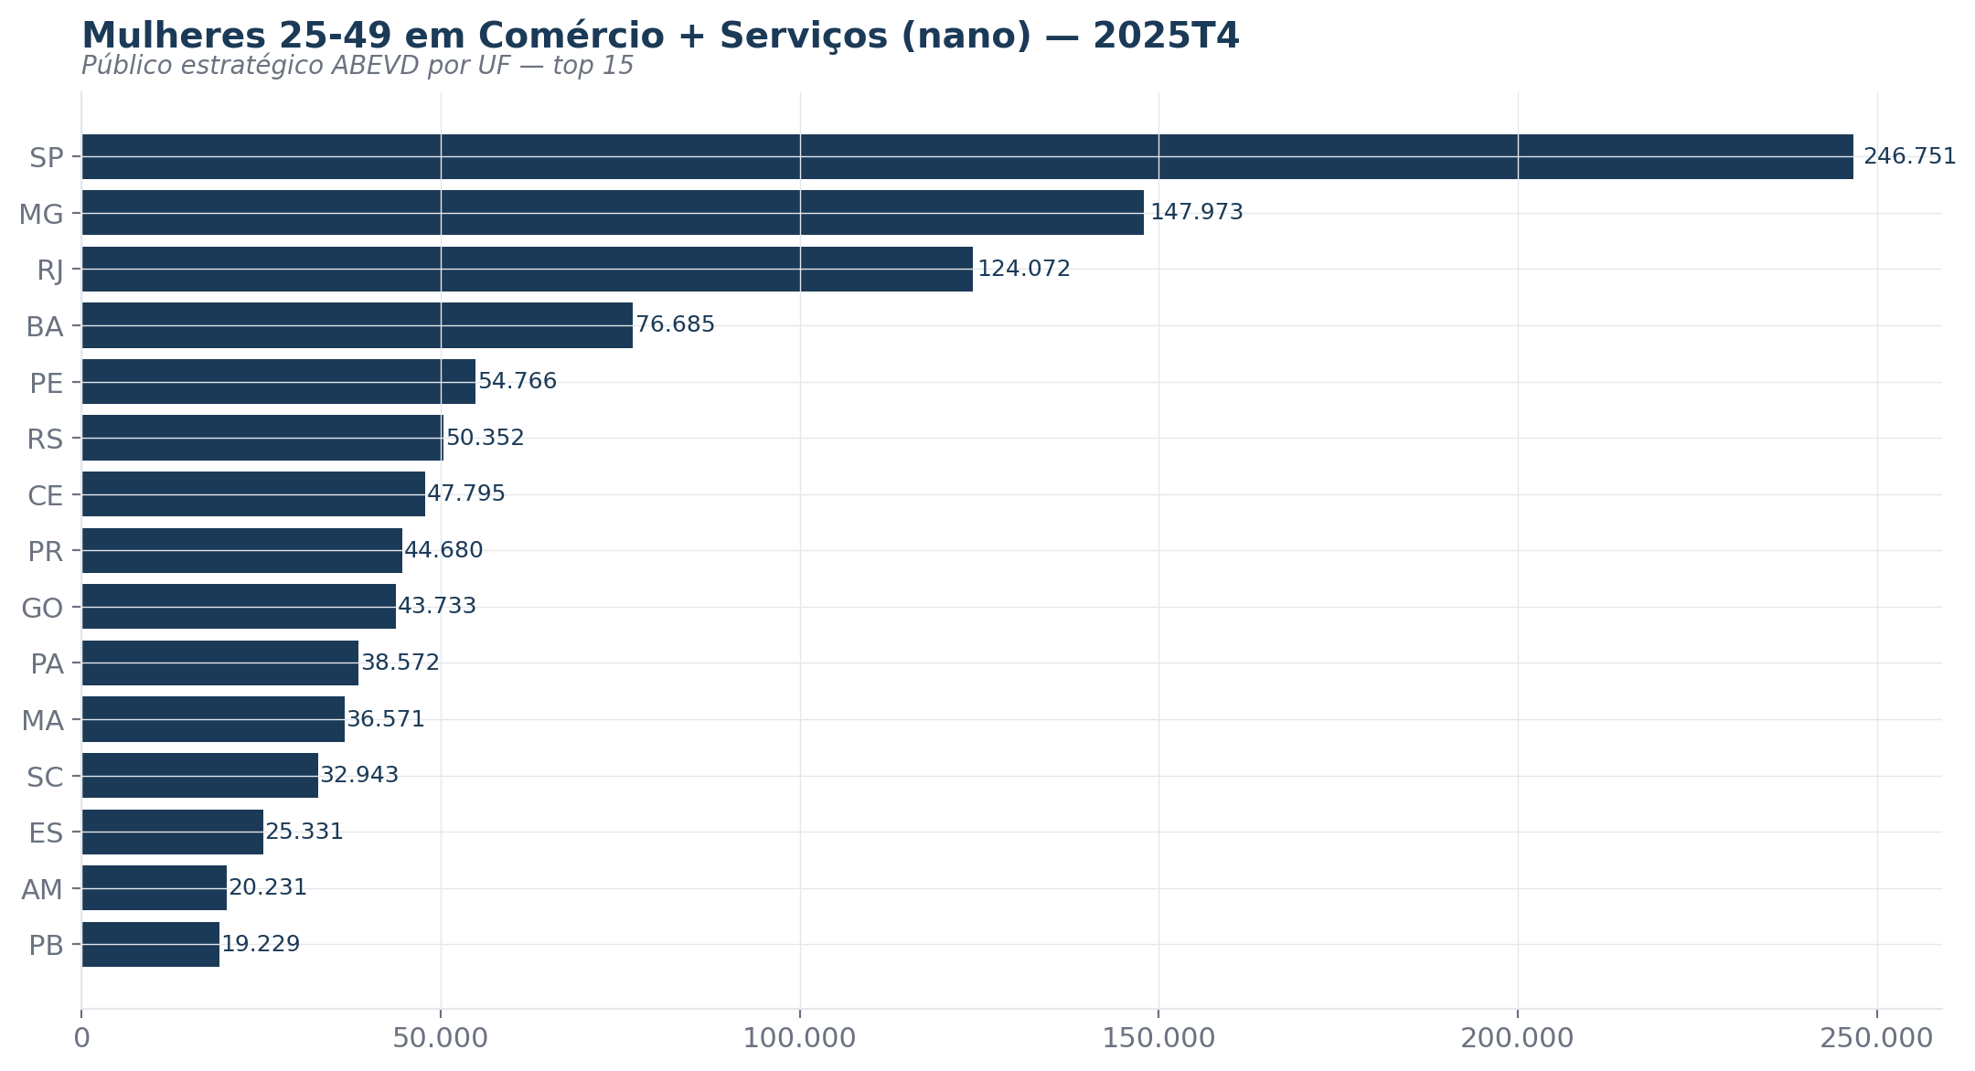
Recorte estratégico ABEVD
• 1,14 milhão de mulheres 25-49 em Comércio + Serviços pessoais (nano)
• SP (247k) · MG (148k) · RJ (124k) — quase metade do público
• Representa 5-8% do universo nano em cada UF
• Público naturalmente alinhado ao modelo de consultoras

Slide 7
Recomendações para a ABEVD
• 1. Priorizar SP/MG/RJ por volume; expandir em BA/PA/MA pelo potencial
• 2. Apoiar formalização (parcerias Sebrae) — vento já a favor
• 3. Segmentar comunicação por perfil regional + setorial
• 4. Reaplicar estudo trimestralmente para acompanhar tendência

Slide 8
Limitações e próximos passos
• Taxa de formalização superestimada onde teto MEI > teto nano
• Censo 2022 (Amostra) não publicado — análise municipal pendente
• 14% dos nano sem CNAE declarado (V4013 vazia na PNADC)
• Próxima iteração: refinar formalização e adicionar trim-2026 quando publicado

